Slide 1
সবাইকে স্বাগতম

Slide 2
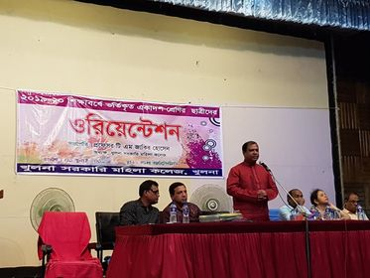
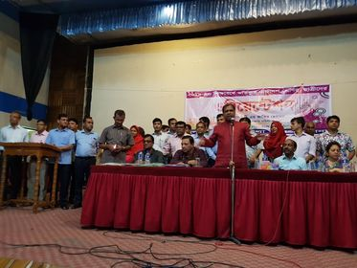
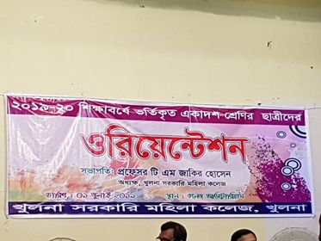
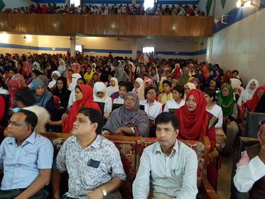
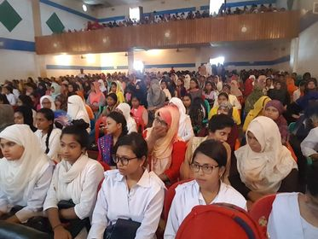

Slide 3
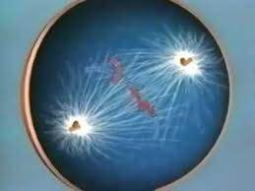
জীববিজ্ঞান
ওরিয়েন্টেশন ক্লাস

Slide 4
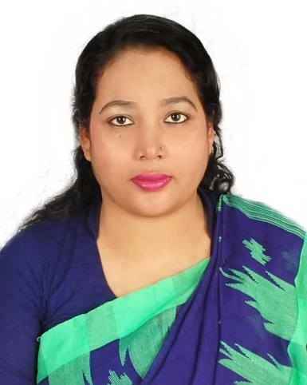
ওরিয়েন্টেশন পর্ব
শ্রেনিঃ একাদশ ও দ্বাদশ
বিষয়ঃ
জীববিজ্ঞান
১ম পত্র
মোছাঃ ফারহানা তাজ
প্রভাষক উদ্ভিদবিদ্যা
খুলনা সরকারি মহিলা কলেজ,খুলনা।

Slide 5
শিক্ষন ফল
আজ আমরা
সিলেবাস সম্পর্কে আলোচনা করবো।
জীববিজ্ঞান কেনো পড়বো ,সেটা নিয়ে কথা বলবো।
সৃজনশীল প্রশ্ন সম্পর্কে আলোচনা করবো।

Slide 6
জীববিজ্ঞান ১ম পত্র
বিষয় কোডঃ ১৭৮
মানবন্টন
প্রশ্নের ধরণ | কি কি / কয়টি হতে কয়টি | নম্বর বণ্টন | মোট নম্বর
সৃজনশীল প্রশ্ন | ৮টি হতে ৫টি | ১০×৫ | ৫০
বহুনির্বাচনি | ২৫টি | ১×২৫ | ২৫
ব্যবহারিক | স্থায়ী স্লাইড/মডেল সনাক্তকরণ ১ টি, ২ টি পরীক্ষা , মৌখিক, ব্যবহারিক নোটবুক | ৩×১=৩ ৭×২=১৪ ৫ ৩ | ২৫

Slide 7
শিক্ষকদের পরিচিতি
জনাব,
প্রফেসর টি এম জাকির হোসেন
অধ্যক্ষ
খুলনা সরকারি মহিলা কলেজ, খুলনা।

Slide 8
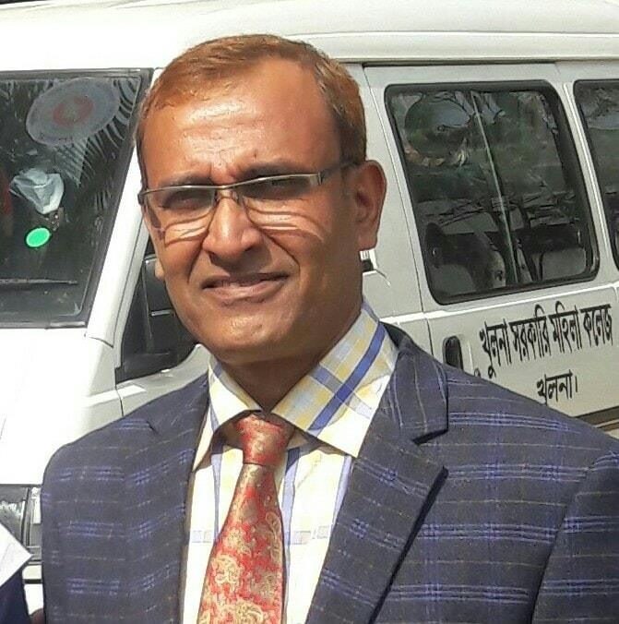
জনাব,
মোঃ আবুল হাসেম
সহযোগী অধ্যাপক,
উদ্ভিদবিজ্ঞান বিভাগ
খুলনা সরকারি মহিলা কলেজ , খুলনা।

Slide 9
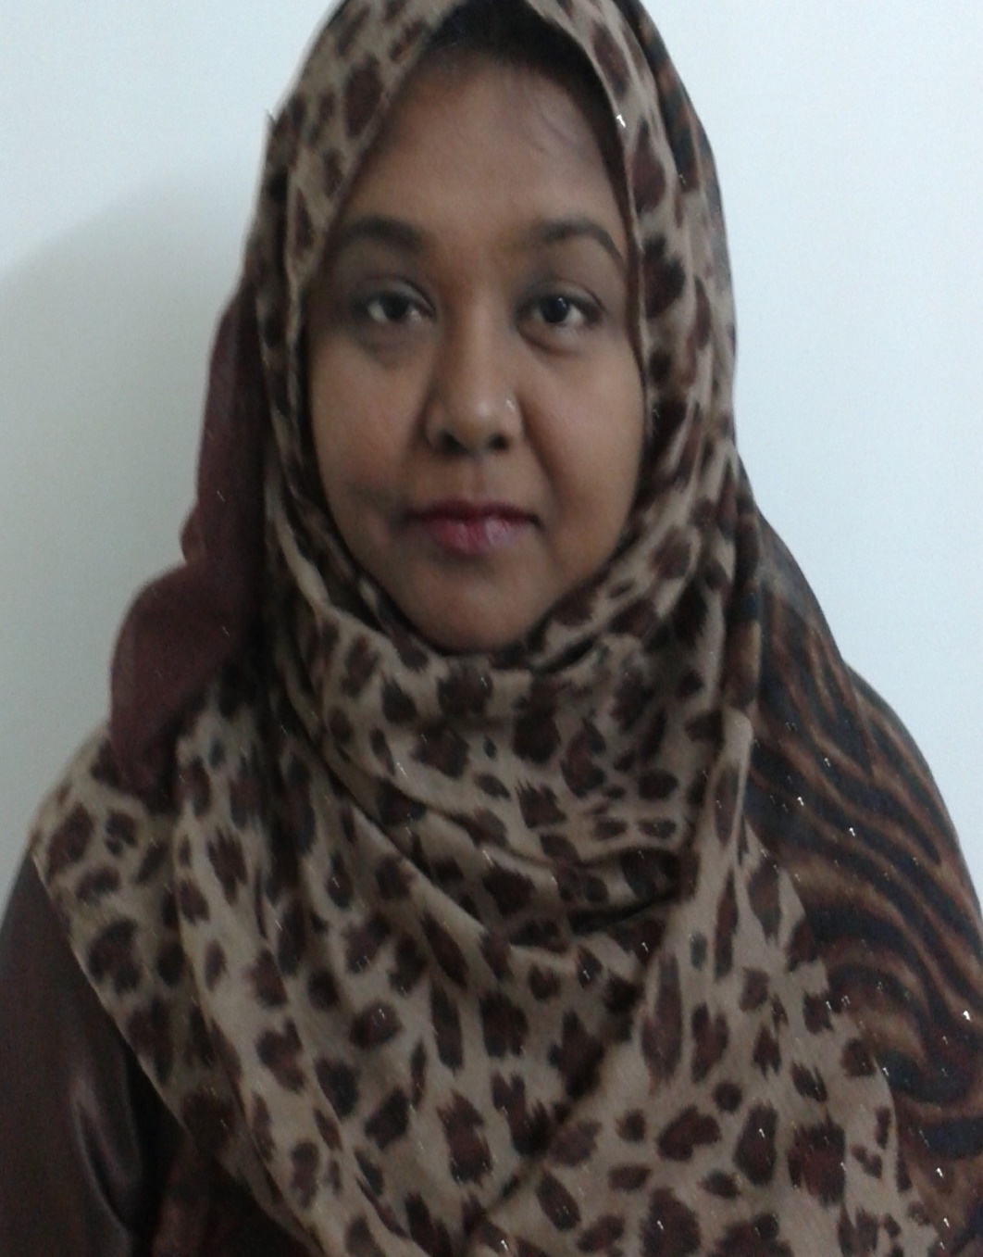
জনাব,
জেসমিন পারভীন
সহকারী অধ্যাপক,
উদ্ভিদবিজ্ঞান বিভাগ
খুলনা সরকারি মহিলা কলেজ ,খুলনা।

Slide 10
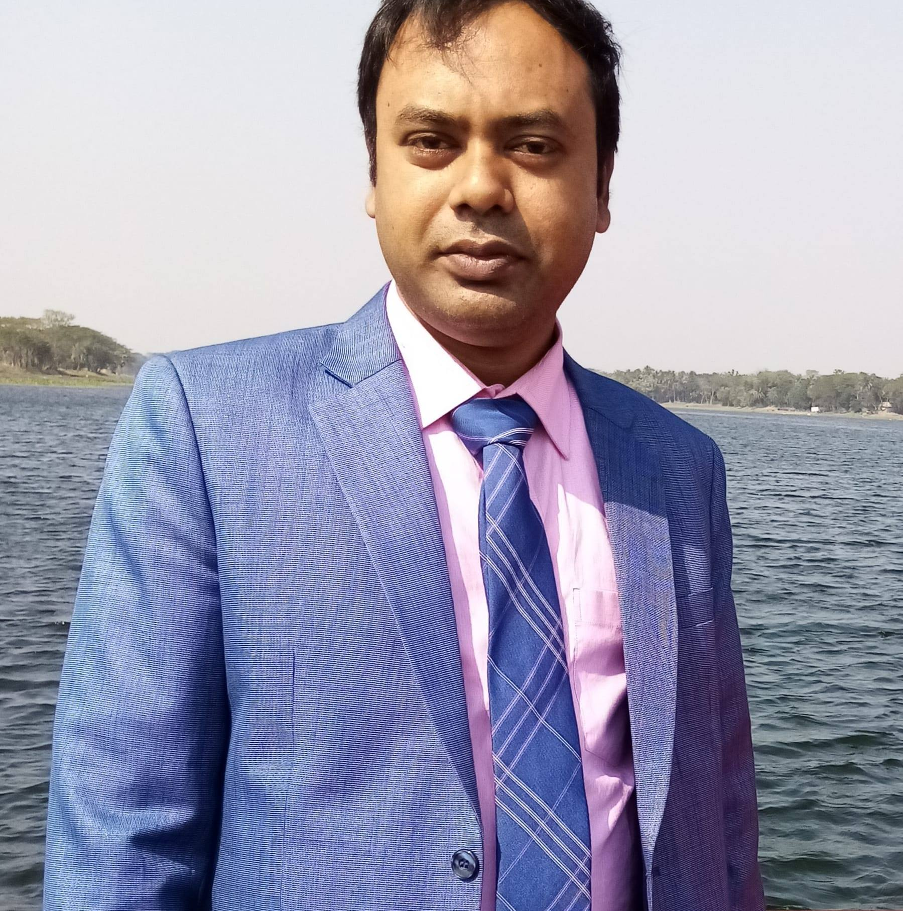
জনাব,
জি এম মাসুদুল আলম
প্রভাষক,
উদ্ভিদবিজ্ঞান বিভা্‌গ,
খুলনা সরকারি মহিলা কলেজ ,খুলনা।

Slide 11
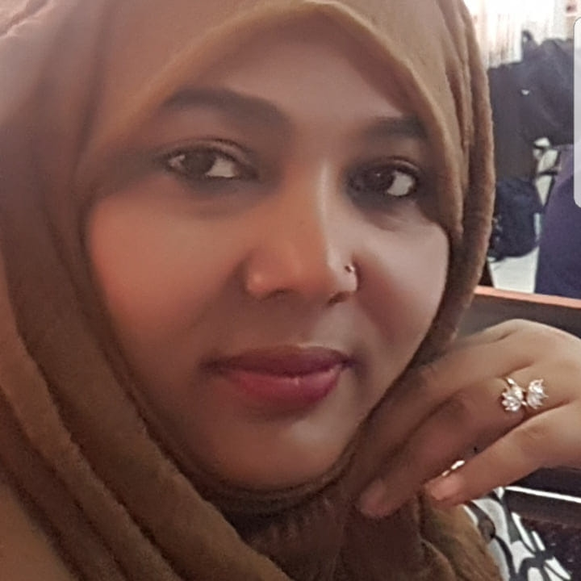
জনাব,
মোছাঃ ফারহানা তাজ
প্রভাষক,
উদ্ভিদবিজ্ঞান বিভা্‌গ,
খুলনা সরকারি মহিলা কলেজ ,খুলনা।

Slide 12
একাদশ/দ্বাদশের জীববিজ্ঞান ১ম পত্র বইয়ের কিছু নমুনা

Slide 13
পাঠ্যসূচি জীববিজ্ঞান ১ম পত্র
অধ্যায় | অধ্যায়ের নাম | ক্লাসের সংখ্যা
১ম | কোষ ও কোষের গঠন | ২৫
২য় | কোষ বিভাজন | ৮
৩য় | কোষ রসায়ন | ৮
৪র্থ | অণুজীব | ১৫
৫ম | শৈবাল ও ছত্রাক | ১০
৬ষ্ঠ | ব্রায়োফাইটা ও টেরিডোফাইটা | ৮
৭ম | নগ্নবীজি ও আবৃতবীজি উদ্ভিদ | ৮
৮ম | টিস্যু ও টিস্যুতন্ত্র | ৭
৯ম | উদ্ভিদ শারীরতত্ব | ১৯
১০ম | উদ্ভিদ প্রজনন | ৮
১১শ | জীব প্রযুক্তি | ১০
১২শ | জীবের পরিবেশ,বিস্তার ও সংরক্ষণ | ১৮

Slide 14
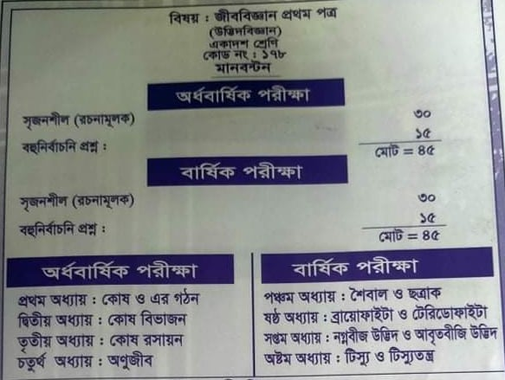

Slide 15
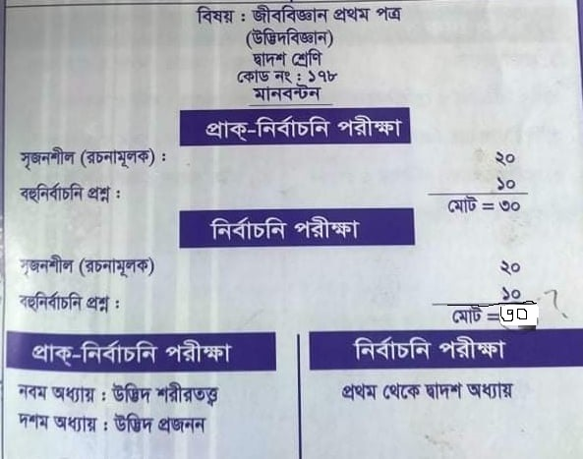

Slide 16
১ম বর্ষ অর্ধবার্ষিক পরীক্ষার জন্য পড়বো

Slide 17
১ম বর্ষ বার্ষিক পরীক্ষার জন্য পড়বো

Slide 18
২য় বর্ষ প্রাক-নির্বাচনি পরীক্ষার জন্য পড়বো

Slide 19
২য় বর্ষ নির্বাচনি পরীক্ষার জন্য পড়বো
১ম হতে ১২ শ সকল অধ্যায়

Slide 20
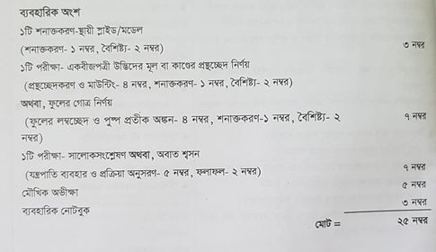
জীববিজ্ঞান ব্যবহারিক প্রশ্নের নমুনা কপি ও সিলেবাস

Slide 21
সৃজনশীল পদ্ধতিতে ভালো করতে কিছু করণীয় -
১,সম্পূর্ণ পাঠ্যবইয়ের উপর পড়াশোনা করা।
২, পাঠ্যবইয়ের বিষয়বস্তু মন দিয়ে বুঝে উদ্দিপকের মর্মার্থ বুঝে পাঠ্যবইয়ের আলোকে উত্তর দিতে হবে।
৩, পাঠ্যবইয়ের প্রতিটি অধ্যায়ের বিশেষ শব্দ(কি-ওয়ার্ড) অর্থ ও তাৎপর্য বুঝে পড়তে হবে।
৪, পাঠ্যবইয়ের দেওয়া তথ্য ,তত্ব,সুত্র,পদ্ধতি,বিধি ইত্যাদি নিয়ে ভাবনা-চিন্তার পাশাপাশি নিজেদের চারপাশের পরিবেশের সাথে মিলিয়ে দেখতে হবে।
৫, পাঠ্যবই মুখস্থ না করে নিজের বুদ্ধি,চিন্তাশক্তি দিয়ে উত্তর দিতে হবে।
৬,অনুশীলনীর সৃজনশীল প্রশ্নের উত্তর অনুশীলন করতে হবে।
৭, পাঠ্যবই থেকে অর্জিত জ্ঞান দিয়ে বাস্তব ঘটনার বিচার-বিশ্লেষন করা ও সিদ্ধান্ত নেওয়ার দক্ষতা অর্জন করতে হবে।

Slide 22
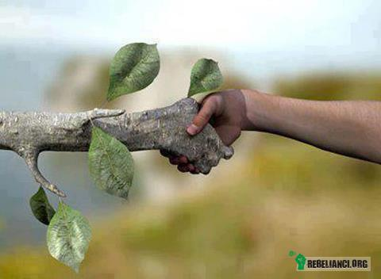
ধন্যবাদ

